Slide 1
第 1 章 逻辑代数

Slide 2
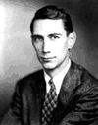
逻辑代数是按一定的逻辑关系进行
运算的代数，由英国科学家乔治·布尔
（George · Boole）创立，故又称布尔
代数。
是分析和设计数字（逻辑）电路的数学工具。
在逻辑代数中，只有0和1两种逻辑值， 有与、或、非三种基本逻辑运算。

Slide 3
1. 1 逻辑代数基本概念、公式和定理
1. 1. 1 基本和常用逻辑运算
1.三种基本逻辑运算
（1）与逻辑
AND
当决定一事件的所有条件都具备时，事件才发生的逻辑关系。
功能表
开关A
开关B
A
B
Y
断
断
灭
断
合
灭
电源
灯Y
合
断
灭
合
合
亮
与逻辑关系

Slide 4
（2）或逻辑 OR
决定一事件结果的诸条件中，只要有一个或一个以上具备时，事件就会发生的逻辑关系。
开关A
功能表
A
B
Y
断
断
灭
断
合
亮
电源
开关B
灯Y
合
断
亮
合
合
亮
或逻辑关系

Slide 5
（3）非逻辑：
NOT
只要条件具备，事件便不会发生；
条件不具备，事件一定发生的逻辑关系。
R
功能表
A
Y
电源
开关A
灯Y
断
亮
合
灭
非逻辑关系

Slide 6
2. 真值表：
经过设定变量和状态赋值后，得到的反映输入变量与输出变量之间因果关系的数学表达形式。
功能表
真值表
A
B
Y
A
B
Y
断
断
灭
0
0
0
断
合
灭
0
1
0
合
断
灭
1
0
0
合
合
亮
1
1
1
与逻辑关系
（Truth table）

Slide 7
功能表
真值表
A
B
Y
A
B
Y
断
断
灭
0
0
0
或逻辑关系
断
合
亮
0
1
1
合
断
亮
1
0
1
合
合
亮
1
1
1
功能表
真值表
A
Y
A
Y
非逻辑关系
断
亮
0
1
合
灭
1
0

Slide 8

3. 基本逻辑运算
（1）与运算：
真值表
逻辑函数式
A
B
Y
0
0
0
0
1
0
1
0
0
逻辑符号
1
1
1
A
&
Y
与门（AND gate)
B

Slide 9

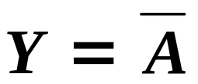
（2）或运算：
逻辑函数式
A
B
Y
真
值
表
0
0
0
逻辑符号
0
1
1
1
0
1
A
≥1
Y
或门（OR gate)
1
1
1
B
（3）非运算：
逻辑函数式
A
Y
真
值
表
逻辑符号
0
1
A
1
Y
1
0
非门（NOT gate)

Slide 10
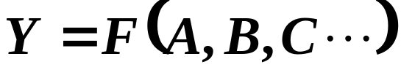
二、逻辑变量与逻辑函数及常用复合逻辑运算
1. 逻辑变量与逻辑函数
逻辑变量：
在逻辑代数中，用英文字母表示的变量称为逻辑变量。在二值逻辑中，变量的取值不是 1 就是 0 。
原变量和反变量：
字母上面无反号的称为原变量，有反号的叫做反变量。
逻辑函数：
如果输入逻辑变量 A、B、C ∙ ∙ ∙的取值确定之后，输出逻辑变量 Y 的值也被唯一确定，则称 Y 是 A、B、C ∙ ∙ ∙的逻辑函数。并记作

Slide 11

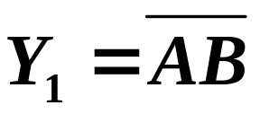

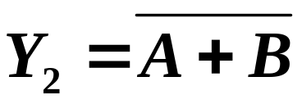

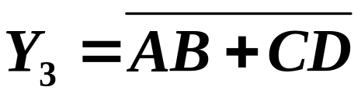
2. 几种常用复合逻辑运算
(1) 与非运算
(NAND)
A
Y₁、Y₂ 的真值表
&
B
A
B
Y₁
Y₂
0 0
1
1
(2) 或非运算
(NOR)
0 1
1
0
A
≥1
1 0
1
0
B
1 1
0
0
A
&
≥1
(3) 与或非运算
(AND – OR – INVERT)
B
C
D
(真值表略)

Slide 12

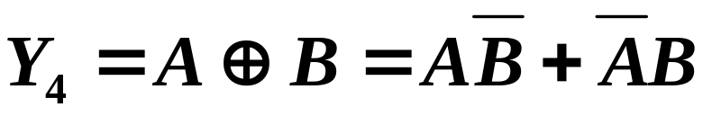
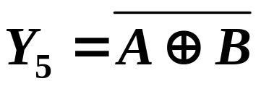

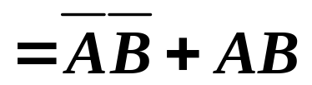
(4) 异或运算
(Exclusive—OR)
A
B
Y₄
A
=1
B
0 0
0
0 1
1
1 0
1
1 1
0
(5) 同或运算
(Exclusive—NOR)
(异或非)
A
B
Y₅
A
=1
0 0
1
B
= A⊙B
0 1
0
1 0
0
1 1
1

Slide 13






三、基本和常用逻辑运算的逻辑符号
A
&
A
≥1
B
B
A
≥1
A
=1
B
B
A
1
A
&
≥1
B
C
A
&
D
B

Slide 14
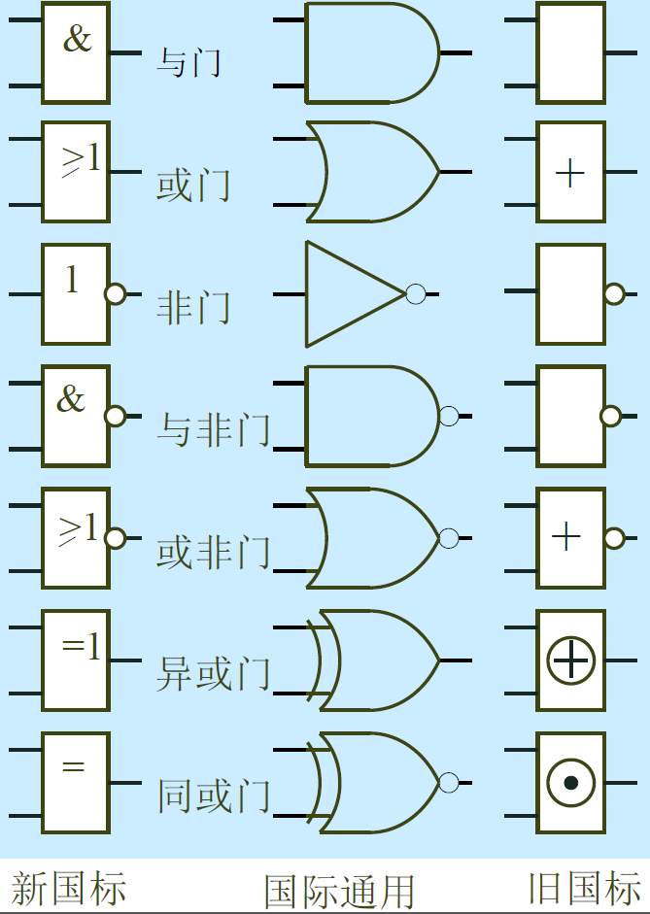
新旧符号
对照表

Slide 15
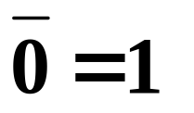
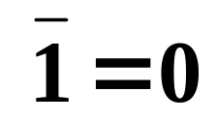
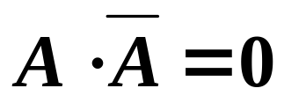
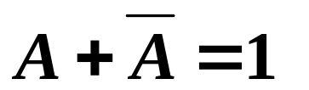
1. 1. 2 公式和定理
一、 常量之间的关系(常量：0 和 1 )
与：
0 · 0 =
或：
1 + 1 =
非：
0 · 1 =
1 + 0 =
1 · 1 =
0 + 0 =
二、变量和常量的关系(变量：A、B、C…)
与:
A · 1 =
或：
A + 0 =
非：
A · 0 =
A + 1 =

Slide 16


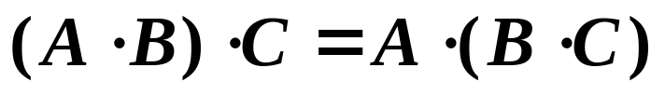
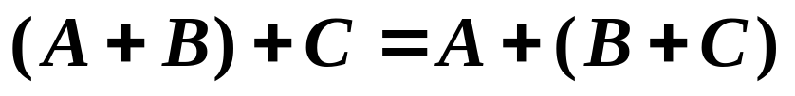
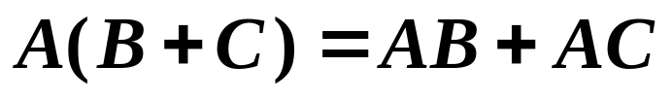
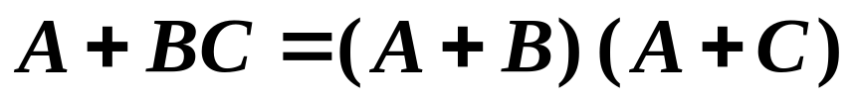
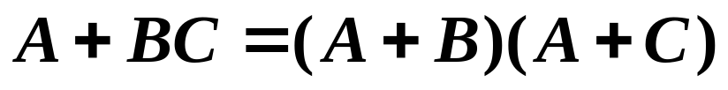
三、与普通代数相似的定理
交换律
结合律
分配律
[例 1. 1. 1] 证明公式
[解]
方法一：公式法
方法二：真值表法

Slide 17
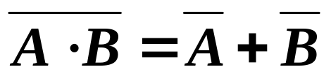
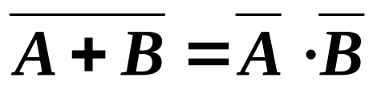
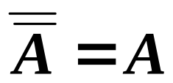

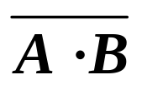


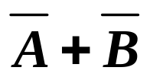


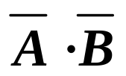
四、逻辑代数的一些特殊定理
同一律
A · A = A
A + A = A
德 摩根定理
还原律
[例 1. 1. 2] 证明：
德 摩根定理
A B
0 0
0
1
1
0
0 1
0
1
0
1
1 0
0
0
1
1
1 1
1
0
0
1
相等
相等

Slide 18
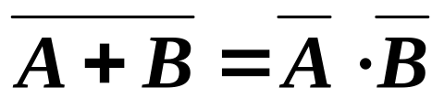
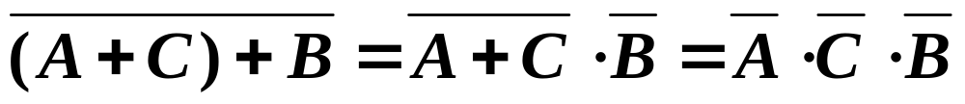
五、关于等式的规则
1. 代入规则：
等式中某一变量都代之以一个逻辑函数，则等式仍然成立。
例如，已知
(用函数 A + C 代替 A)
则

Slide 19
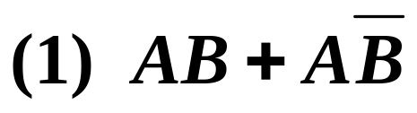

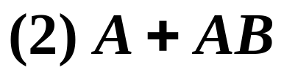

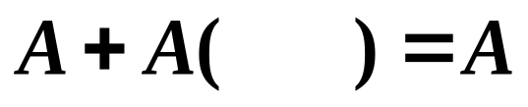
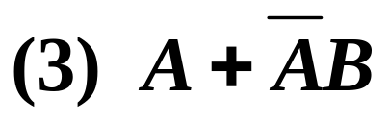

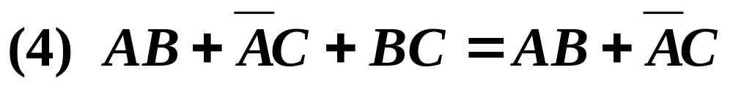
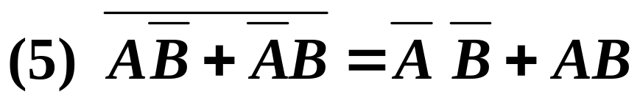
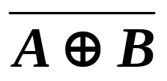
六、若干常用公式
推广
即
= A⊙B

Slide 20
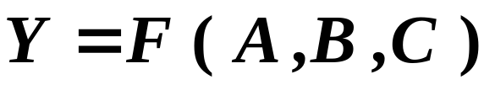
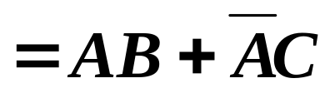
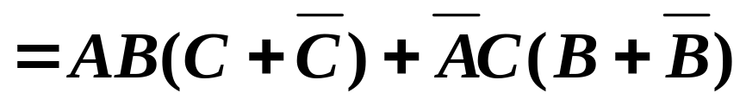
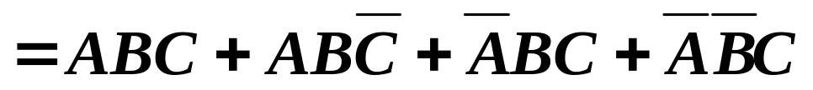
1. 2 逻辑函数的化简方法
1. 2. 1 逻辑函数的标准与或式和最简式
一、标准与或表达式
最简式
[例 1. 2. 1]
标准与或式
最小项
标准与或式就是最小项之和的形式

Slide 21
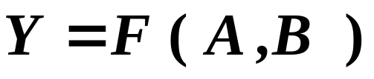




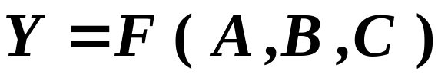
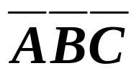
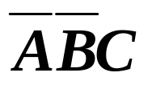
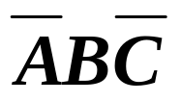
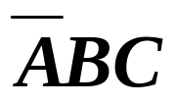
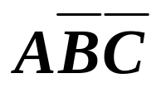
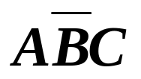
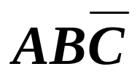

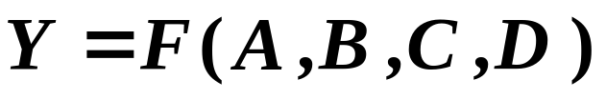
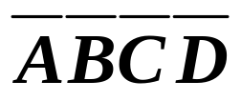
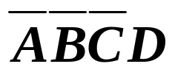



1. 最小项的概念：
包括所有变量的乘积项，每个变量均以原变量或
反变量的形式出现一次。
( 2 变量共有 4 个最小项)
( 3 变量共有 8 个最小项)
( 4 变量共有 16 个最小项)
…
…
( n 变量共有 2^{n} 个最小项)

Slide 22










2. 最小项的性质：
变量A、B、C全部最小项的真值表
A B C
0 0 0
0 0 1
0 1 0
0 1 1
1 0 0
1 0 1
1 1 0
1 1 1
1
0
0
0
0
0
0
0
0
1
0
0
0
0
0
0
0
0
1
0
0
0
0
0
0
0
0
1
0
0
0
0
0
0
0
0
1
0
0
0
0
0
0
0
0
1
0
0
0
0
0
0
0
0
1
0
0
0
0
0
0
0
0
1
(1) 任一最小项，只有一组对应变量取值使其值为 1 ；
对应规律：1 ⇔ 原变量 0 ⇔ 反变量
(2) 任意两个最小项的乘积为 0 ；
A B C
0 0 1
A B C
1 0 1
(3) 全体最小项之和为 1 。

Slide 23

3. 最小项是组成逻辑函数的基本单元
任何逻辑函数都是由其变量的若干个最小项构成，都可以表示成为最小项之和的形式。
[例 1. 2. 2] 写出下列函数的标准与或式：
[解]
相同最小项合并
标准与或表达式是唯一的，一个函数只有一个最小项之和的表达式。

Slide 24



函数的标准与或式也可以由其真值表直接写出：
例如，
A B C
函数的标准与或式
0 0 0
0
0 0 1
0
0 1 0
0
0 1 1
1
1 0 0
1
1 0 1
1
1 1 0
1
1 1 1
1

Slide 25


4. 最小项的编号：
把与最小项对应的变量取值当成二进制数，与之
相应的十进制数，就是该最小项的编号，用 m_{i} 表示。
对应规律：原变量 ⇔ 1 反变量 ⇔ 0
0 0 0
0 0 1
0 1 0
0 1 1
1 0 0
1 0 1
1 1 0
1 1 1
0
1
2
3
4
5
6
7
m₀
m₁
m₂
m₃
m₄
m₅
m₆
m₇

Slide 26



[例] 写出下列函数的标准与或式：
与前面m₀相重
m₇
m₆
m₅
m₄
m₁
m₀
m₈
m₀

Slide 27





二、逻辑函数的最简表达式
1. 最简与或式：
乘积项的个数最少，每个乘积项中相乘的变量个数也最少的与或表达式。
例如：
2. 最简与非 –
与非式：
非号最少，每个非号下面相乘的变量个数也最少的与非 - 与非式。

Slide 28


3. 最简或与式：
括号个数最少，每个括号中相加的变量的个数也最少的或与式。
4. 最简或非 –
或非式：
非号个数最少，非号下面相加的变量个数也最少的或非 – 或非式。

Slide 29

最简与或式
[例 1. 2. 3] 写出下列函数的最简与非 - 与非式：
结论：
只要得到函数的最简与或式，再用摩根定理进行适当变换，就可以获得其它几种类型的最简式。
而最简与或式一般需要经过化简才能求得。

Slide 30





1. 2. 2 逻辑函数的公式化简法
公式
（与或式
最简与或式）
定理
一、并项法:
[例 ]
[例]

Slide 31







二、吸收法：
[例]
[例]
[例]

Slide 32







三、消去法：
[例 1. 2. 9]
[例]
[例]

Slide 33


四、配项消项法：
[例]

Slide 34




综合练习：

Slide 35








1. 2. 3 逻辑函数的图形化简法
一、逻辑变量的卡诺图(Karnaugh maps)
卡诺图：
最小项方格图(按循环码排列)
1. 二变量 的卡诺图
(四个最小项)
B
B
A
A
0
1
0
1

Slide 36

2. 变量卡诺图的画法
三变量 的卡诺图：
八个最小项
逻辑相邻：
逻辑相邻
BC
两个最小项只有一个变量不同
00
01
11
10
A
逻辑相邻的两个最小项可以合并成一项，并消去一个因子。如：
0
m₀
m₁
m₃
m₂
逻辑相邻
1
m₄
m₅
m₇
m₆
卡诺图的实质：
紧挨着
逻辑相邻
几何相邻
行或列的两头

Slide 37

CD
AB
00
01
11
10
四变量 的卡诺图：
00
m₀
m₁
m₃
m₂
几何相邻
十六个最小项
01
m₄
m₅
m₇
m₆
11
m₁₂
m₁₃
m₁₅
m₁₄
10
m₈
m₉
m₁₁
m₁₀
卡诺图的缺点：
变量个数不宜超过六个

Slide 38
3. 变量卡诺图的特点：
用几何相邻表示逻辑相邻
相接 — 紧挨着
(1) 几何相邻：
相对 — 行或列的两头
(2) 逻辑相邻：
两个最小项只有一个变量不同
优点：
用几何位置的相邻，形象地表达了构成函数的各个最小项在逻辑上的相邻性。

Slide 39




4. 变量卡诺图中最小项合并的规律：
(1) 两个相邻最小项合并可以消去一个因子
CD
AB
00
01
11
10
BC
00
1
A
00
01
11
10
01
4
6
0
0
3
2
11
1
4
10
9

Slide 40














(2) 四个相邻最小项合并可以消去两个因子
CD
CD
AB
00
01
11
10
AB
00
01
11
10
00
0
3
2
00
0
2
01
4
01
5
7
11
12
11
13
15
10
8
11
10
10
8
10
BD

Slide 41



(3) 八个相邻最小项合并可以消去三个因子
CD
CD
AB
00
01
11
10
AB
00
01
11
10
00
0
1
3
2
00
0
2
01
4
5
01
4
5
7
6
11
12
13
11
12
13
15
14
10
8
9
11
10
10
8
10
B
总结：
2^{n} 个相邻最小项合并可以消去 n 个因子。

Slide 42

二、逻辑函数的卡诺图
1. 逻辑函数卡诺图的画法
① 根据函数的变量个数画出相应的卡诺图。
② 在函数的每一个乘积项所包含的最小项处都填
1 ，其余位置填 0 或不填。
CD
[例]画出函数的卡诺图
AB
00
01
11
10
00
1
1
1
1
01
1
11
1
1
1
1
10
1

Slide 43



[例 1. 2. 13]画出函数的卡诺图
[解]
① 根据变量个数画出函数的卡诺图
② 根据函数的每个乘积项确定函数的最小项，并在相应的位置上填 1 。
CD
m₄、m₅
AB
00
01
11
10
00
m₉、m₁₁
01
1
1
11
10
1
1

Slide 44





三、 用卡诺图化简逻辑函数
[例 1. 2. 14]
[解]
化简步骤:
CD
AB
00
01
11
10
① 画出函数的卡诺图
00
1
1
② 合并最小项：
画包围圈
01
1
1
11
1
1
10
1
1
③ 写出最简与或表达式

Slide 45
不正确的画圈
画包围圈的原则：
CD
① 先圈孤立项，再圈仅有一种合并方式的最小项。
AB
00
01
11
10
00
1
1
② 圈越大越好，但圈的个数
越少越好。
01
1
1
11
1
1
③ 最小项可重复被圈，但每
个圈中至少有一个新的最小项。
10
1
1
④ 必需把组成函数的全部最小项圈完，并做认真
比较、检查才能写出最简与或式。

Slide 46


[例]
利用图形法化简函数
[解]
① 画函数的卡诺图
CD
AB
00
01
11
10
② 合并最小项：
画包围圈
1
1
1
1
00
01
1
③ 写出最简与或
表达式
1
1
11
10
1
1
1

Slide 47


[例]
用图形法求反函数的最简与或表达式
[解]
① 画函数的卡诺图
BC
② 合并函数值为 0
的最小项
A
00
01
11
10
0
0
0
1
0
③ 写出 Y 的反函数的
最简与或表达式
1
0
1
1
1

Slide 48
1. 2. 4 具有约束的逻辑函数的化简
一、 约束的概念和约束条件
(1) 约束：
输入变量取值所受的限制
例如，逻辑变量 A、B、C，分别表示电梯的
升、降、停 命令。
A = 1 表示升，B = 1 表示降，C = 1 表示停。
ABC 的可能取值
001
010
100
不可能取值
000
011
101
110
111
(2) 约束项：
不会出现的变量取值所对应的最小项。
约束项：

Slide 49

(3) 约束条件：
由约束项相加所构成的值为 0 的
逻辑表达式。
约束条件：
或
在真值表和卡诺图上用叉号(╳)表示。
BC
A
00
01
11
10
0
1

Slide 50


二、 具有约束的逻辑函数的化简
化简逻辑函数时，充分利用约束条件，可以使表达式大大简化。
[例]化简函数 Y = ABC，约束条件
[解]
① 画出三变量函数的卡诺图
② 先填最小项，再填约束项，其余填 0 或不填。
BC
A
00
01
11
10
③ 利用约束项合并最小项，使包围圈越大越好，但圈的个数越少越好。
0
0
0
1
0
1
④ 写出最简与或式

Slide 51



三、 化简举例
[例] 化简逻辑函数
[解]
化简步骤:
CD
AB
00
01
11
10
① 画函数的卡诺图，顺序
为：
00
0
1
0
先填 1
╳
0
01
0
1
0
② 合并最小项，画圈时 ╳ 既可以当 1 ，又可以当 0
11
0
10
1
0
③ 写出最简与或表达式

Slide 52



[例] 化简逻辑函数
约束条件
CD
[解]
① 画函数的卡诺图
00
01
11
10
AB
00
1
② 合并最小项
01
1
1
③ 写出最简与或表达式
11
10
1
注意：
合并时，究竟把 ╳ 作为 1 还是作为 0 应以得到的包围圈最大且个数最少为原则。包围圈内都是约束项无意义(如图所示)。

Slide 53

1.3 逻辑函数的表示方法及其相互之间的转换
1. 3. 1 几种表示逻辑函数的方法
一、真值表
将变量的各种取值与相应的函数值，以表格的形式一一列举出来。
1. 列写方法
A
B
C
Y
例如函数
0
0 0 0
2. 主要特点
0 0 1
0
0 1 0
0
优点：
直观明了，便于将实际逻
辑问题抽象成数学表达式。
0 1 1
1
1 0 0
0
缺点：
难以用公式和定理进行运
算和变换；变量较多时，列函数真值表较繁琐。
1 0 1
1
1 1 0
1
1 1 1
1

Slide 54
二、卡诺图
真值表的一种方块图表达形式，要求变量取值必须按照循环码的顺序排列。
例如
优点：
便于求出逻辑函数的最简与或表达式。
BC
00
01
11
10
A
缺点：
只适于表示和化简变量个数比较少的逻辑函数，也不便于进行运算和变换。
0
0
0
1
0
1
0
1
1
1
三、逻辑表达式
用与、或、非等运算表示函数中各个变量之间逻辑关系的代数式子。
优点：
书写简洁方便，易用公式和定理进行运算、变换。
缺点：
逻辑函数较复杂时，难以直接从变量取值看出函数的值。

Slide 55



四、逻辑图
用基本和常用的逻辑符号表示函数表达式中各个变量之间的运算关系。
[例 1. 3. 1]画出函数的逻辑图
优点：
A
&
B
最接近实际电路。
缺点：
Y
&
≥1
不能进行运算和变换，所表示的逻辑关系不直观。
C
&

Slide 56

五、波形图
输入变量和对应的输出变量随时间变化的波形。
A
B
Y
优点：
形象直观地表示了变量取值与函数值在时间上
的对应关系。
缺点：
难以用公式和定理进行运算和变换，当变量个
数增多时，画图较麻烦。

Slide 57

1. 3. 2 几种表示方法之间的转换
一、真值表
函数式
逻辑图
① 真值表
函数式
将真值表中使逻辑函数 Y = 1 的
输入变量取值组合所对应的最小项相加，即得 Y 的逻辑函数式。
A
B
C
Y
0 0 0
0
0 0 1
0
0 1 0
0
0 1 1
0
1 0 0
0
1 0 1
1
1 1 0
1
1 1 1
1

Slide 58

函数式
BC
卡诺图化简
A
00
01
11
10
0
0
0
0
0
1
0
1
1
1
② 函数式
逻辑图
A
&
B
≥1
Y
&
C

Slide 59









二、逻辑图
函数式
真值表
A
&
&
&
&
B
A
B
Y
0
0
0
0
1
1
1
0
1
1
1
0

Slide 60
主要知识点
1. 掌握与、或、非逻辑运算和常用组合逻辑运算（与非、或非、与或非、异或、同或）及其逻辑符号；
2.掌握逻辑问题的描述、逻辑函数及其表达方式、真值表的建立；
3.掌握逻辑代数的基本定律、基本公式、基本规则（代入、反演等）；

Slide 61
4.掌握逻辑函数的常用化简法（代数法和卡诺图法）；
5.掌握最小项的定义以及逻辑函数的最小项表达式；掌握无关项的表示方法和化简原则；
6.掌握逻辑表达式的转换方法（与或式、与非－与非式、与或非式的转换）；

Slide 62

作业：
11-8, 11-11, 11-12
卡诺图化简：
（1）
（2）
（3）

